Slide 1

NLP
Sentiment Analysis
SV: Ung Minh Hoài
GVHD: Lê Quang Hùng

Slide 2
Phát biểu bài toán
NỘI DUNG
Cơ sở lý thuyết
Thực nghiệm và kết quả
Kết luận

Slide 3

NLP
I. Phát biểu bài toán
Quay lại Trang Chương trình

Slide 4
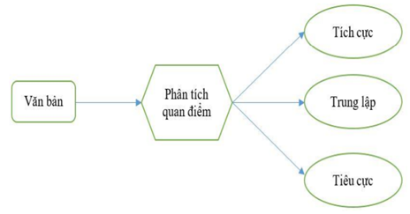
Định nghĩa bài toán
Đầu vào: tập D = {d1, d2, d3, …, dN} gồm N [văn bản] bình luận của người dùng.
Đầu ra: A = {a1, a2, a3} là tập quan điểm của người dùng.
Quay lại Trang Chương trình

Slide 5
2. Cách tiếp cận
Có hai cách tiếp cận để giải quyết bài toán phân tích tình cảm:
Các thuật toán học máy (Machine learning algorithms)
Xây dựng một mạng nơ-ron sâu (Build a deep neural network)
Quay lại Trang Chương trình

Slide 6
3. Chuẩn bị dữ liệu
Hơn 12000 đánh giá
Xếp hạng: tích cực, tiêu cực hoặc trung tính
Quay lại Trang Chương trình

Slide 7
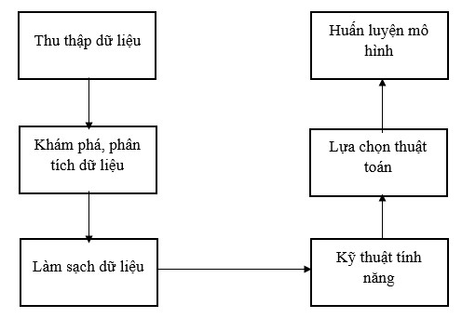
4. Phân tích dữ liệu
Quay lại Trang Chương trình
Hình. Quy trình tổng quan cho bài toán

Slide 8
NLP
II. Cơ sở lý thuyết
Quay lại Trang Chương trình

Slide 9
Các thuật toán học máy
1.1. Bag of words
Tổng số lần xuất hiện của mỗi từ được tính và được lưu giữ dưới dạng “Túi từ”.
Mô hình Bag-of-words được chia làm 2 loại chính:
- Count-vectorizer
- TF-IDF
Quay lại Trang Chương trình

Slide 10
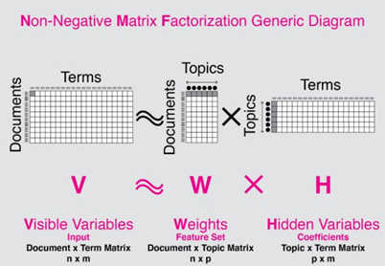
Các thuật toán học máy
1.2. TF-IDF X NMF
NMF là một dạng Lập mô hình chủ đề (Topic Modellings)
Quay lại Trang Chương trình
Hình. Ma trận thuật ngữ tài liệu

Slide 11
Các thuật toán học máy
1.2. TF-IDF X NMF
- Cách sử dụng NMF:
Chuyển đổi văn bản thô thành Vectơ bằng cách sử dụng vectơ TF-IDF.
Chuyển các vector thành dạng NFM, tách ma trận NXM thành NXP và PXM tương ứng.
Trong đó N là tổng số câu, P là số chủ đề, M là số hạng trong câu.
Dựa trên kết quả ma trận NMF, tạo một khung dữ liệu với văn bản và nhãn là các thuộc tính.
Số lượng chủ đề và n_iter là siêu tham số có thể điều chỉnh.

Slide 12
Các thuật toán học máy
1.3. Decision Tree
Decission Trees (Cây quyết định) là cây mà mỗi nút đại diện cho một đặc điểm (thuộc tính), mỗi liên kết (nhánh) đại diện cho một quyết định (quy tắc) và mỗi lá đại diện cho một kết quả (giá trị phân loại hoặc tiếp tục).
Quay lại Trang Chương trình

Slide 13
Các thuật toán học máy
1.4. Random Forest
Random Forest (Rừng ngẫu nhiên) là một thuật toán học có giám sát.
Rừng ngẫu nhiên xây dựng nhiều cây quyết định và kết hợp chúng lại với nhau để có được dự đoán chính xác và ổn định hơn.
Sử dụng cho cả các bài toán phân loại và hồi quy.
Quay lại Trang Chương trình

Slide 14
Các thuật toán học máy
1.5. Logistic Regression
Logistic Regression (Hồi quy logistic) là một thuật toán phân loại được sử dụng để gán các quan sát cho một tập hợp các lớp rời rạc.
Hồi quy logistic biến đổi đầu ra của nó bằng cách sử dụng hàm sigmoid logistic để trả về giá trị xác suất.
Các loại hồi quy logistic:
- Binary
- Multi
- Ordinal
Quay lại Trang Chương trình

Slide 15
2. Các thuật toán học sâu
2.1. Mô hình BERT
2.2. Transformer
2.3. Các chỉ số đánh giá độ chính xác
Quay lại Trang Chương trình

Slide 16
2.1. Mô hình BERT
1. Tổng quan
BERT - Bidirectional Encoder Representations from Transformers
BERT đã thay đổi đáng kể bối cảnh NLP.
BERT đã truyền cảm hứng cho nhiều kiến trúc NLP
Quay lại Trang Chương trình

Slide 17
2.1. Mô hình BERT
2. BERT là gì?
BERT là một mô hình học sâu trong đó mọi yếu tố đầu ra được kết nối với mọi yếu tố đầu vào và trọng số giữa chúng được tính toán động dựa trên kết nối của chúng.
Một số điểm cần chú ý:
BERT dựa trên kiến trúc Transformer
2. Được đào tạo trước trên một kho ngữ liệu lớn
3. Mô hình hai chiều sâu sắc.
4. Mang lại chuyển động ImageNet. Tinh chỉnh nó bằng cách chỉ thêm một vài lớp đầu ra bổ sung.

Slide 18
2.1. Mô hình BERT
3. Ứng dụng
- Các tác vụ tạo ngôn ngữ dựa trên trình tự đến trình tự như:
Câu trả lời câu hỏi
Tóm tắt trừu tượng
Dự đoán câu
Tạo phản hồi hội thoại
- Các nhiệm vụ hiểu ngôn ngữ tự nhiên như:
Sự phân biệt từ ngữ
Suy luận ngôn ngữ tự nhiên.
Phân loại quan điểm.

Slide 19
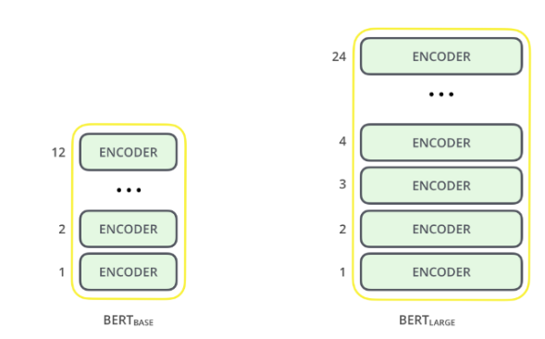
2.1. Mô hình BERT
4. Kiến trúc của BERT
BERT là một bộ mã hóa nhiều lớp. Có hai lớp chính:
BERT cơ sở - 12 lớp (khối biến áp), 12 đầu chú ý và 110 triệu thông số.
BERT Large - 24 lớp, 16 đầu chú ý và 340 triệu thông số.
Đầu vào phải được cung cấp cho bộ mã hóa đầu tiên.

Slide 20
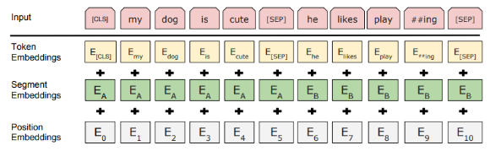
2.1. Mô hình BERT
4. Kiến trúc của BERT
Bộ mã hóa BERT mong đợi một chuỗi các mã thông báo. Cách các mã thông báo được xử lý và chuyển đổi như sau:

Slide 21
2.1. Mô hình BERT
5. BERT đào tạo trước
Làm thế nào để BERT đạt được đào tạo hai chiều? Có hai phương pháp:
1. Masked Language Model - Mô hình ngôn ngữ được che giấu
2. Next Sentence Prediction - Dự đoán câu tiếp theo.

Slide 22
2.1. Mô hình BERT
6. Cách tinh chỉnh cho BERT
- BERT có thể được sử dụng cho nhiều tác vụ ngôn ngữ khác nhau, trong khi chỉ thêm một lớp nhỏ vào mô hình cốt lõi ví dụ như:
Sequence Classification Tasks - Nhiệm vụ phân loại trình tự
Question-Answering Tasks - Nhiệm vụ trả lời câu hỏi
Single Sentence Tagging Tasks - Nhiệm vụ gắn thẻ câu đơn

Slide 23
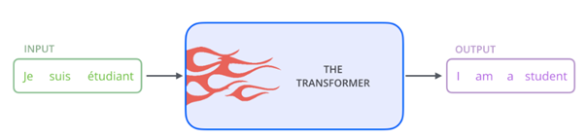
2.2. Transformer
Các thành phần chính của mô hình
Thông qua một ứng dụng dịch máy để hiểu cụ thể hoạt động của Transformer như thế nào. Nó sẽ lấy một câu bằng một ngôn ngữ và xuất ra bản dịch của nó bằng một ngôn ngữ khác.

Slide 24
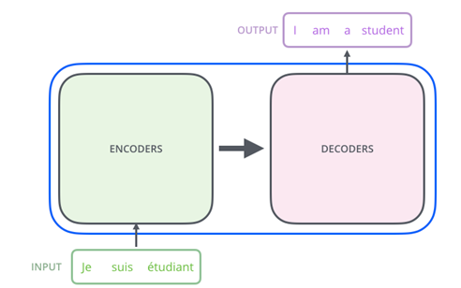
2.2. Transformer
Các thành phần chính của mô hình
Tiếp theo, chúng ta thấy một thành phần mã hóa (encoders), một thành phần giải mã (decoders) và các kết nối giữa chúng.

Slide 25
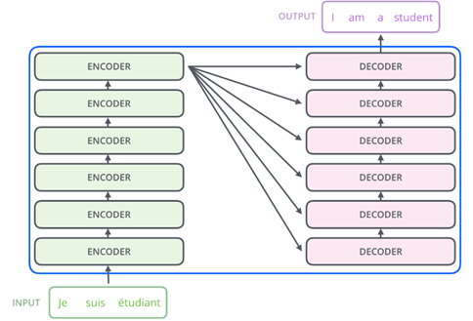
2.2. Transformer
Các thành phần chính của mô hình
Thành phần mã hóa là một chồng các bộ mã hóa. Thành phần giải mã là một chồng các bộ giải mã của cùng một số.

Slide 26
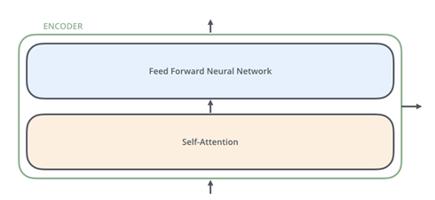
2.2. Transformer
Các thành phần chính của mô hình
Các bộ mã hóa đều giống nhau về cấu trúc (nhưng chúng không có chung trọng số). Mỗi cái được chia thành hai lớp con:

Slide 27
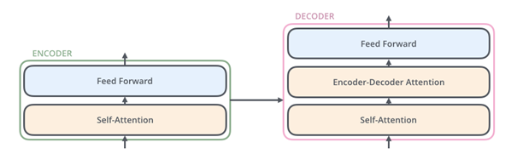
2.2. Transformer
Các thành phần chính của mô hình
Bộ giải mã có cả hai lớp đó, nhưng giữa chúng là một lớp chú ý giúp bộ giải mã tập trung vào các phần có liên quan của câu đầu vào.

Slide 28
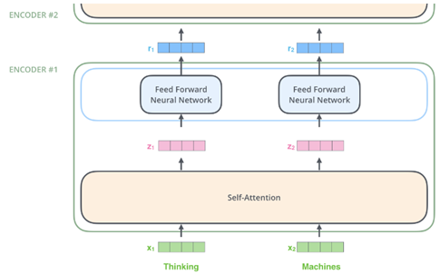
2.2. Transformer
2. Cách luân chuyển giữa các thành phần
Một bộ mã hóa nhận một danh sách các vectơ làm đầu vào. Nó xử lý danh sách này bằng cách chuyển các vectơ này vào một lớp 'tự chú ý', sau đó vào mạng nơ-ron chuyển tiếp, sau đó gửi đầu ra lên bộ mã hóa tiếp theo.

Slide 29
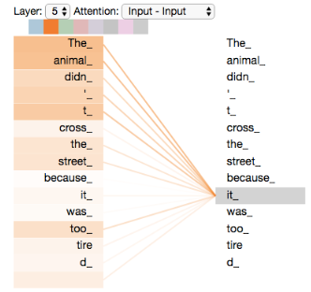
2.2. Transformer
3. Self-Attention – Tự chú ý
Tự chú ý là phương pháp mà Transformer sử dụng để đưa "sự hiểu biết" của các từ có liên quan khác vào từ mà chúng tôi hiện đang xử lý.

Slide 30
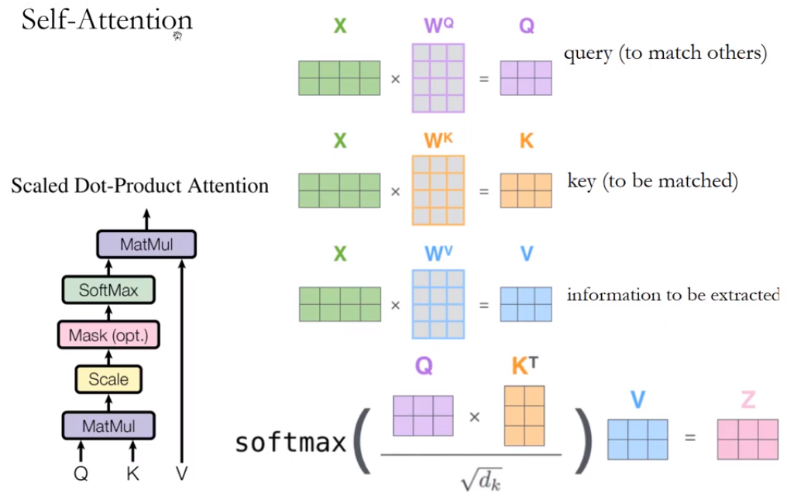
2.2. Transformer
4. Ma trận tính toán cho Self-Attention

Slide 31
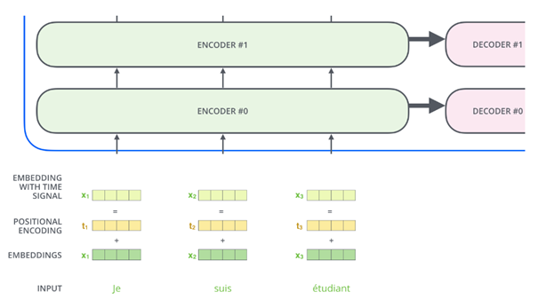
2.2. Transformer
5. Biểu diễn thứ tự của trình tự bằng cách sử dụng mã hóa vị trí
Để cung cấp cho mô hình cảm giác về thứ tự của các từ, chúng ta thêm các vectơ mã hóa vị trí - các giá trị của chúng tuân theo một mẫu cụ thể.

Slide 32
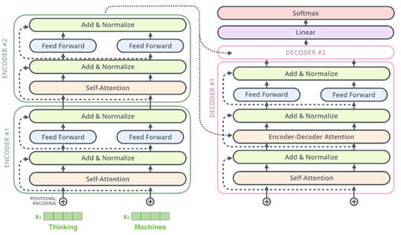
2.2. Transformer
6. Phần dư
Mỗi lớp con (tự chú ý, ffnn) trong mỗi bộ mã hóa có một kết nối dư xung quanh nó và được theo sau bởi bước chuẩn hóa lớp.
Điều này cũng áp dụng cho các lớp con của bộ giải mã. Nếu chúng ta nghĩ về một Transformer gồm 2 bộ mã hóa và giải mã xếp chồng lên nhau, nó sẽ giống như sau:

Slide 33
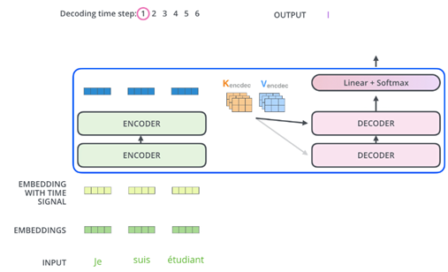
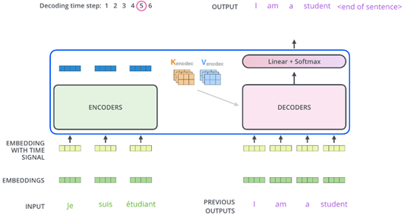
2.2. Transformer
7. Giải mã
Bộ mã hóa bắt đầu bằng cách xử lý chuỗi đầu vào. Đầu ra của bộ mã hóa hàng đầu sau đó được chuyển đổi thành một tập hợp các vectơ chú ý K và V. Các vectơ này sẽ được sử dụng bởi mỗi bộ giải mã trong lớp “encoder-decoder attention” của nó, giúp bộ giải mã tập trung vào những vị trí thích hợp trong chuỗi đầu vào

Slide 34
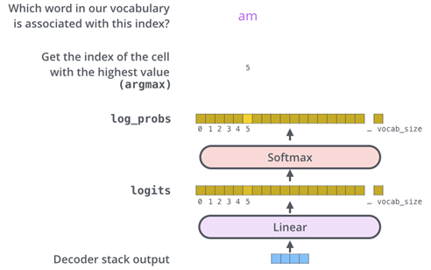
2.2. Transformer
8. Lớp tuyến tính cuối cùng và lớp Softmax

Slide 35



2.3. Các chỉ số đánh giá độ chính xác
F1-score

Slide 36
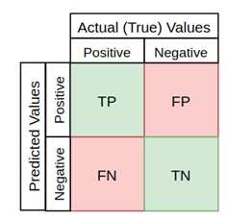
2.3. Các chỉ số đánh giá độ chính xác
2. Ma trận nhầm lẫn

Slide 37
NLP
III. Thực nghiệm và kết quả
Quay lại Trang Chương trình

Slide 38
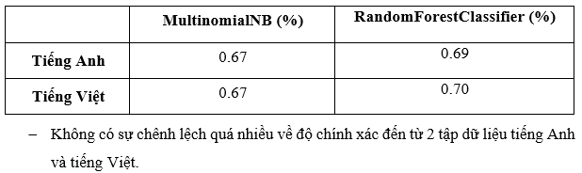
Kết quả thực nghiệm
a. Phương pháp học máy
Countvectorizer

Slide 39
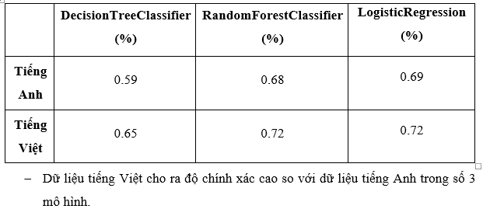
Kết quả thực nghiệm
a. Phương pháp học máy
TF-IDF

Slide 40
Kết quả thực nghiệm
a. Phương pháp học máy
TF-IDF X NFM
− Không có sự chênh lệch quá nhiều về độ chính xác đến từ 2 tập dữ liệu tiếng Anh và tiếng Việt ở phương pháp này.

Slide 41
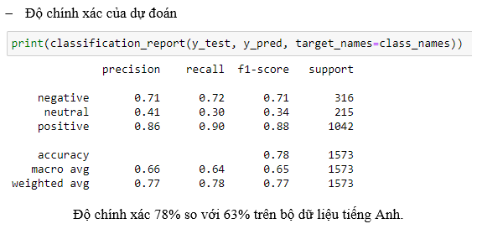
Kết quả thực nghiệm
a. Phương pháp học sâu

Slide 42
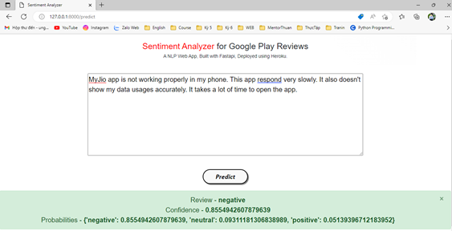
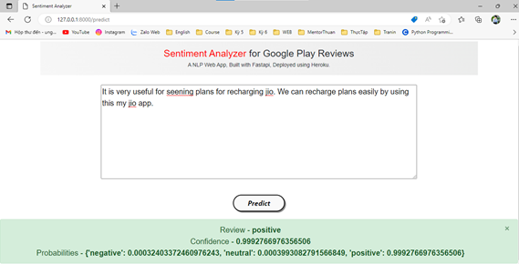
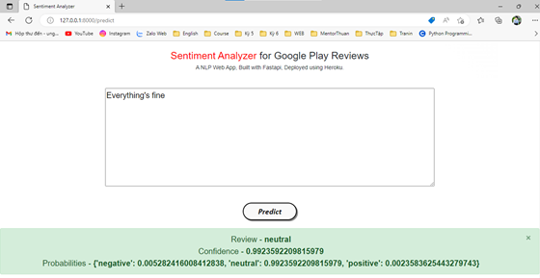
2. Demo
a. Bộ dữ liệu tiếng Anh

Slide 43
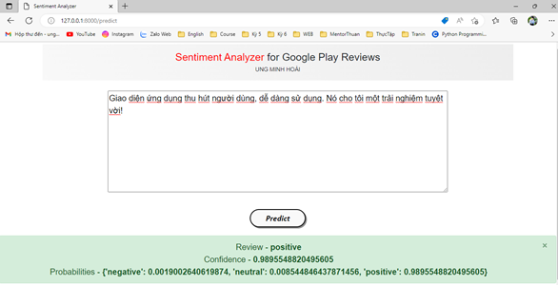
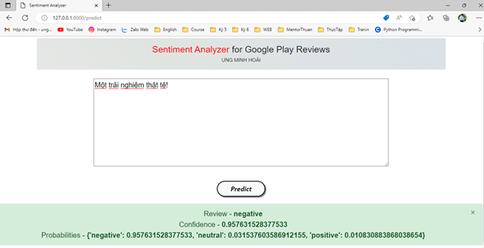
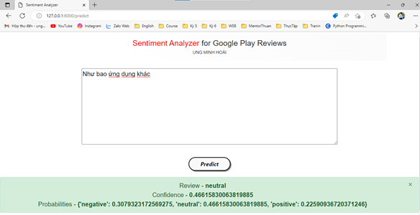
2. Demo
a. Bộ dữ liệu tiếng Việt

Slide 44
NLP
Thank you!
Quay lại Trang Chương trình

